Slide 1

Ord som inneholder skr-spr-str-stj-spl-skv

Slide 2
Skry-te-pa-ve
Skryte-pave
Skrytepave

Slide 3

Steinar var en skrytepave
Si ordet høyt

Slide 4
Skri-ve-bor-det
Skrive-bordet
Skrivebordet

Slide 5
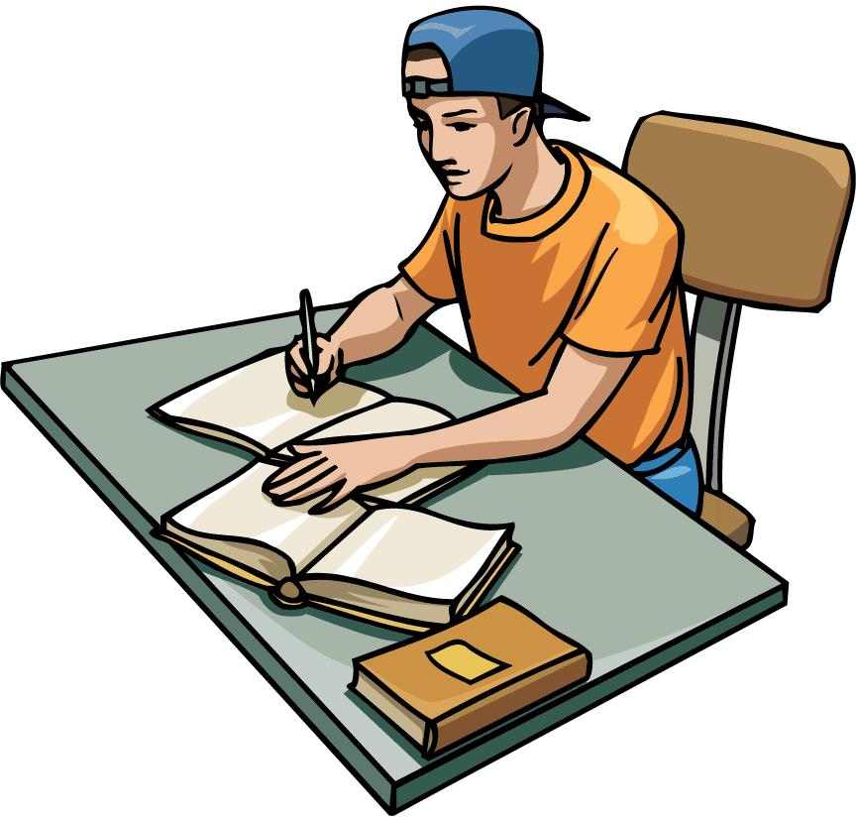
Han satt ved skrivebordet
Si ordet høyt

Slide 6
Skrap-hand-le-ren
Skrap-handleren
Skraphandleren

Slide 7
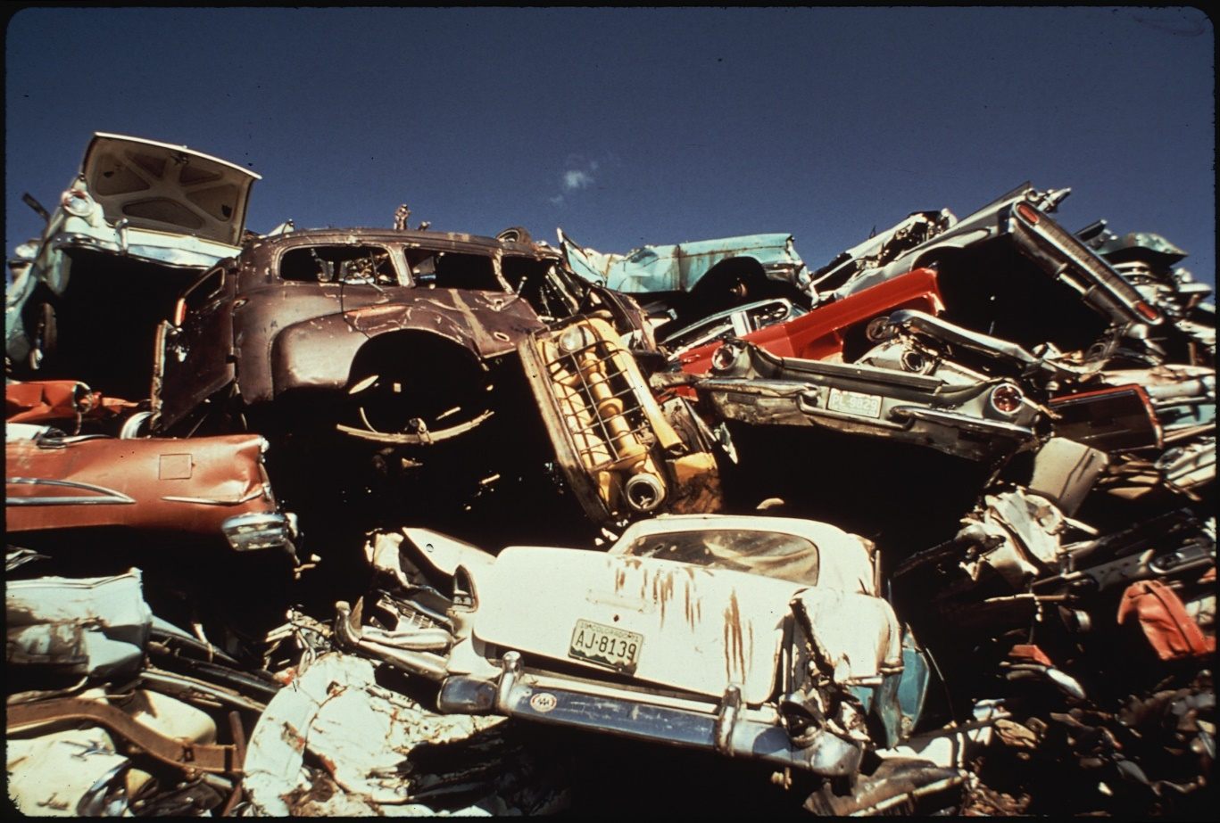
Skraphandleren hadde mange bilvrak
Si ordet høyt

Slide 8
Vann-spru-ten
Vann-spruten
Vannspruten

Slide 9
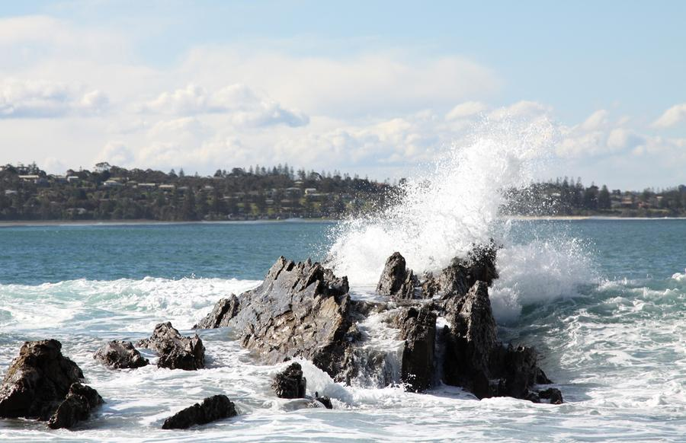
Vannspruten stod høyt
Si ordet høyt

Slide 10
Leng-de-sprang
Lengde-sprang
Lengdesprang

Slide 11
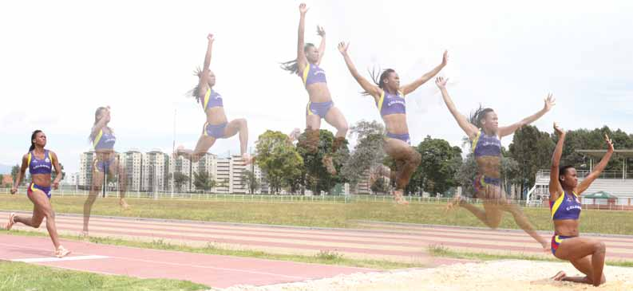
Hun satte ny rekord i lengdesprang
Si ordet høyt

Slide 12
Prø-ve-spreng-ning
Prøve-spregning
Prøvespregning

Slide 13
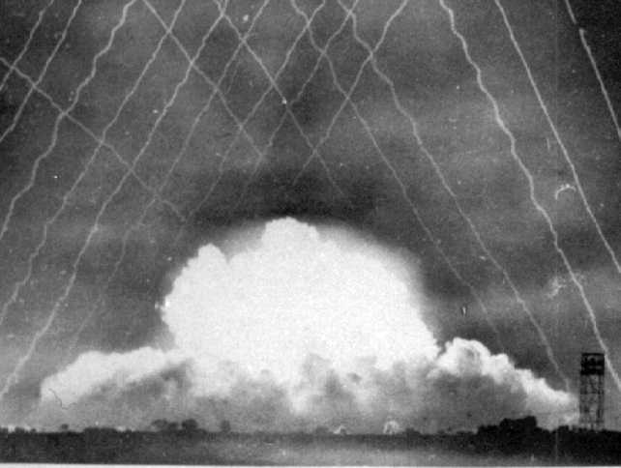
Militæret gjorde en prøvesprengning
Si ordet høyt

Slide 14
Strøm-pe-buk-se
Strømpe-bukse
Strømpebukse

Slide 15
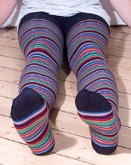
En strømpebukse med mange farger
Si ordet høyt

Slide 16
Strik-ke-pin-ner
Strikke-pinner
Strikkepinner

Slide 17
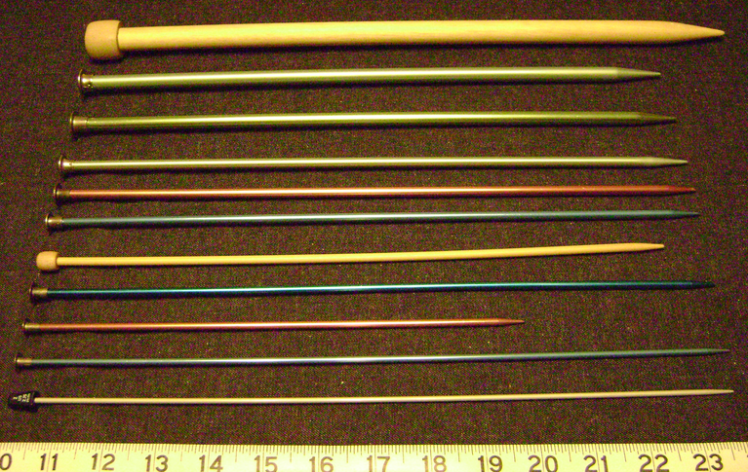
Dette er forskjellige strikkepinner
Si ordet høyt

Slide 18
Straf-fe-spar-ket
Straffe-sparket
Straffesparket

Slide 19
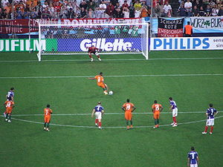
Straffesparket gikk i mål
Si ordet høyt

Slide 20
Stjer-ne-skud-det
Stjerne-skuddet
Stjerneskuddet

Slide 21
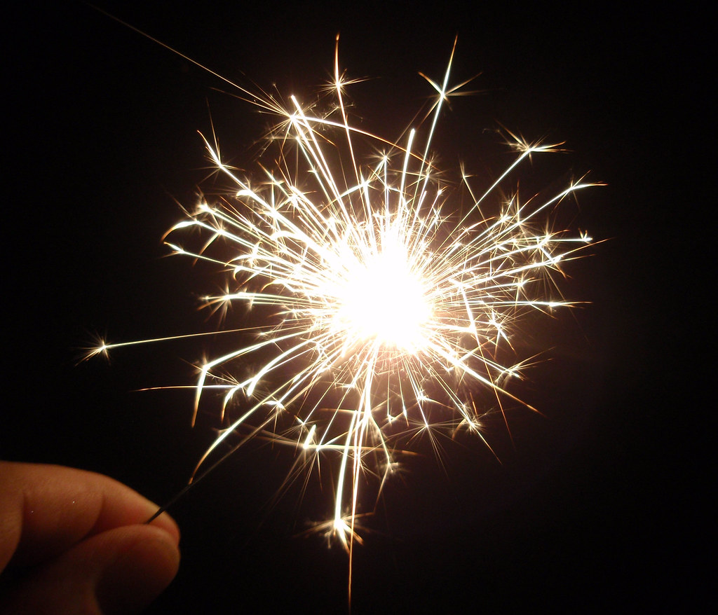
Stjerneskuddet gnistret sterkt
Si ordet høyt

Slide 22
Splitt-hop-pet
Splitt-hoppet
Splitthoppet

Slide 23
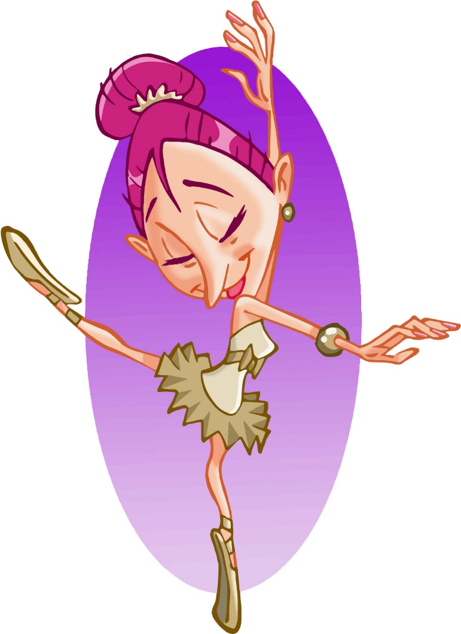
Splitthoppet var imponerende
Si ordet høyt

Slide 24
Mel-ke-skvet-ten
Melke-skvetten
Melkeskvetten

Slide 25
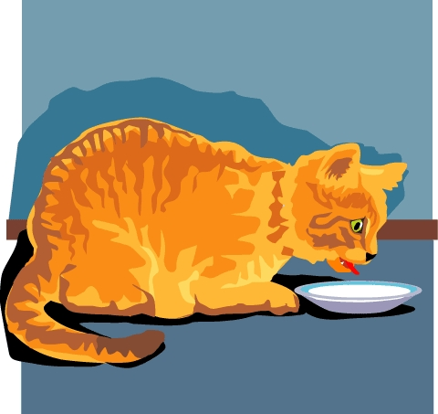
Katten fikk den siste melkeskvetten
Si ordet høyt

